Slide 1
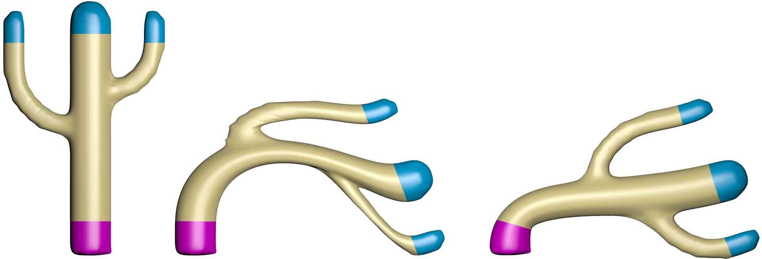
70º
70º
(a)
(b)
(c)

